Slide 1




VPLIV PROSTOVOLJSKIH AKTIVNOSTI NA ZAPOSLJIVOST MLADIH
Mednarodna raziskava o učinkih prostovoljstva
Roberta Čotar Krilić
12. Slovenski kongres prostovoljstva

Slide 2

UČINKI PROSTOVOLJSTVA NA ZAPOSLJIVOST
SISTEMATIČNO SPREMLJANJE
2012-2014: mednarodni raziskovalni projekt 8 nacionalnih agencija in 2 podpornih centrov SALTO – EVS in razvoj kompetenc
2016: Mednarodna aktivnost EVS za dolgoročno brezposelne mlade – vzpostavljanje partnerstev z zavodi za zaposlovanje in podobnimi institucijami
2017 – 2019: mednarodna raziskava (Movit, Ecorys)
VPLIV PROSTOVOLJSKIH AKTIVNOSTI NA DOLGOROČNO BREZPOSELNOST MLADIH

Slide 3
Raziskava
VPLIV PROSTOVOLJSKIH AKTIVNOSTI NA DOLGOROČNO BREZPOSELNOST MLADIH
VPLIV PROSTOVOLJSKIH AKTIVNOSTI NA ZAPOSLJIVOST MLADIH (Z MANJ PRILOŽNOSTMI)
NABOR UČINKOVITIH PRAKS ORGANIZACIJ, KI IZVAJAJO PROSTOVOLJSKE AKTIVNOSTI
PREPOZNAVANJE POMENA SODELOVANJA MED MLADINSKIMI ORGANIZACIJAMI IN INSTITUCIJAMI NA PODROČJU ZAPOSLOVANJA (INOVATIVNA PARTNERSTVA)

Slide 4
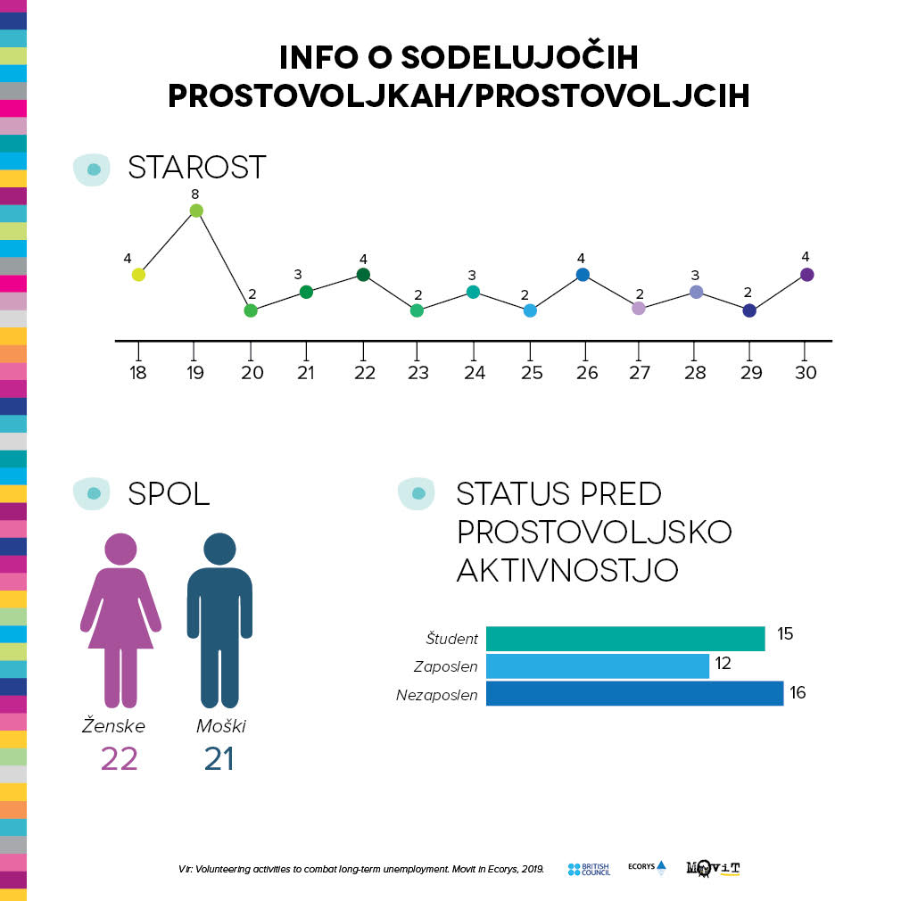
VPLIV PROSTOVOLJSKIH AKTIVNOSTI NA ZAPOSLJIVOST MLADIH
(Z MANJ PRILOŽNOSTI)
43 prostovoljcev
(12 nacionalnosti)
24 mladih z manj priložnostmi
Delno strukturirani intervjuji
na dveh časovnih točkah

Slide 5
VPLIV PROSTOVOLJSKIH AKTIVNOSTI NA
ZAPOSLJIVOST MLADIH (Z MANJ PRILOŽNOSTI)
PRIDOBLJENO
RAZVOJ USTREZNEGA ODNOSA IMA PREDNOST PRED VEŠČINAMI IN ZNANJEM
POVEZAVA MED ODNOSOM IN ZAPOSLJIVOSTJO
ODRAŠČANJE
DRUŽBENA DIMENZIJA
POZITIVNI VPLIVI VEČANJA SOCIALNE MREŽE
ZMOŽNOST MEDNARODNE MOBILNOSTI = RAZŠIRJEN TRG DELA
PRVI STIK
PREVELIKA VLOGA USTNEGA ŠIRJENJA INFORMACIJ O PROSTOVOLJSTVU
PREMIK Z MRTVE TOČKE
PREPOZNAVANJE PRILOŽNOSTI ZA BOLJŠO ZAPOSLJIVOST
NASLEDNJI KORAKI
PROSTOVOLJSTVO NI MAGIČNA REŠITEV
ŠIRŠE RAZUMEVANJE PROFESIONALNEGA RAZVOJA
PROBLEM PREPOZNAVANJA IZKUŠENJ

Slide 6
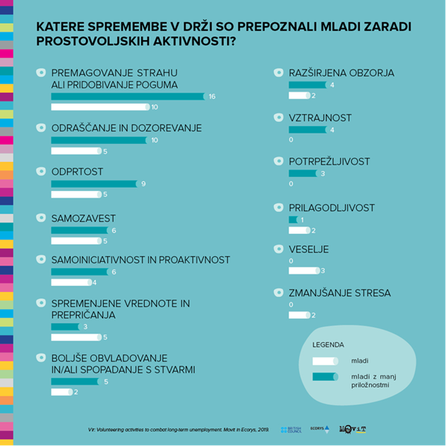

Slide 7
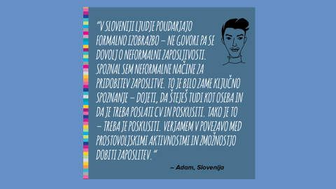

Slide 8
Vir:
Jonathan, R., Drobne, M. (ur.) (2019). Volunteering activities to combat long-term unemployment. Ljubljana: Movit.
Dostop:
http:/unemployment/www.movit.si/ese/ucinki-programa/ucinkiprostovoljstva/
HVALA
Roberta Čotar Krilić
12. Slovenski kongres prostovoljstva

